Slide 1



Programa de Fortalecimiento a la Excelencia Educativa
S300
PROFEXCE 2020

Slide 2
Para la operación y ejercicio del programa existen los siguientes documentos:
Regla de Operación del Programa de Fortalecimiento de la Calidad Educativa para el ejercicio fiscal 2020. Emitida el 13 de enero de 2020 bajo el Acuerdo número 33/12/19 de la Secretaría de Educación Pública del 29 de diciembre de 2019.
Manual de Usuario seguimiento académico 2020.
Manual de Políticas Financieras 2020.
Manual de Usuario Módulo Seguimiento Financiero 2020.
Manual de Transferencia
PROFEXCE 2020
$13,412,230

Slide 3
PROYECTOS
Proyecto | Nombre | Monto
P/PROFEXCE-2020-08MSU0245B-01 | Atención a los problemas comunes de las DES | $1,800,424
P/PROFEXCE-2020-08MSU0245B-02 | Atención a la gestión | $2,056,491
P/PROFEXCE-2020-08MSU0245B-03 | Estancias infantiles y guarderías | $555.848
P/PROFEXCE-2020-08MSU0245B-04 | Fortalecimiento a la Excelencia Educativa del IADA | $1,738,339
P/PROFEXCE-2020-08MSU0245B-05 | Fortalecimiento a la excelencia Educativa del ICB | $1,801,169
P/PROFEXCE-2020-08MSU0245B-06 | Fortalecimiento de la competitividad y la formación integral para la excelencia académica en el ICSA | $1,780,227
P/PROFEXCE-2020-08MSU0245B-07 | Fortalecimiento a la Capacidad y Competitividad Académica del IIT | $1,811,643
P/PROFEXCE-2020-08MSU0245B-08 | Fortalecimiento de la excelencia educativa de los programas ofertados en DMCU | $1,868,089
 | Total | $13,412,230

Slide 4
*Fechas sujetas a posible modificación por parte de la DGESU.
Calendario SEP/ Programación de Actividades
Actividad | Fecha *
Liberación del Ejercicio (DGESU) | Agosto 7 2020
Integración de expedientes para procesos de licitación pública | 17-28 de agosto
Revisión por Subdirección de Adquisiciones | 20-28 de agosto
Procesos de licitación (sujeto a programación por la DGSA) | 1-30 de septiembre
Recepción del recurso en la UACJ | 27 -30 de octubre
Solicitudes de transferencia de Recurso, reamente y reprogramación (Plataforma PROFEXCE) | 9-30 noviembre
Solicitudes de aplicación de recurso (Servicios y honorarios) | 3 -30 de noviembre
Generación de requisiciones | 3-20 de noviembre
Cierre de recepción de comprobantes financieros y académicos | 4 de diciembre

Slide 5
Cláusula de identificación
  Equipo adquirido con recursos PROFEXCE 2020
  Publicación financiada con recursos PROFEXCE 2020
  Ejemplar adquirido con recursos PROFEXCE 2020
  Material adquirido con recursos PROFEXCE 2020
  En el caso de los reconocimientos o diplomas que se extiendan a los participantes de los cursos, talleres, seminarios, simposios, entre otros, deberán contener la siguiente leyenda:
  Agregar leyenda “Los recursos del PROFEXCE son de carácter público y queda prohibido su uso con fines partidistas o de promoción personal”.

Slide 6
Ligas de apoyo
(Teams Equipo PROFEXCE)
Reglas de Operación 2020
https://www.dgesui.ses.sep.gob.mx/Documentos/PROFEXCE/RO%20PROFEXCE%202020.pdf
ACUERDO
https://www.dgesui.ses.sep.gob.mx/Documentos/PROFEXCE/ACUERDO%20n%C3%BAmero%2033_12_19.pdf
Manual de seguimiento académico
http://www.siidfi.sep.gob.mx/profexce/documentos/Manuales/Manual_Usuario_SA_2020_IES.pdf
Manual de seguimiento financiero
http://www.siidfi.sep.gob.mx/profexce/documentos/Manuales/Manual_Usuario_SF_2020_IES.pdf
Manual de usuario de transferencias
http://www.siidfi.sep.gob.mx/profexce/documentos/Manuales/Manual_Usuario_Transferencias_2020_IES.pdf
Manual de políticas financieras
http://www.siidfi.sep.gob.mx/profexce/documentos/Manuales/MANUAL_DE_POLITICAS_FINANCIERA_PROFEXCE-2020.pdf

Slide 7
MANUAL DE POLÍTICAS PARA LA COMPROBACIÓN FINANCIERA DE LOS RECURSOS DEL PROGRAMA FORTALECIMIENTO A LA EXCELENCIA EDUCATIVA (PROFEXCE) EJERCICIO 2020
(última modificación octubre/2020)
POLÍTICAS GENERALES
1) En el ejercicio fiscal 2020, las IES deberán comprometer, devengar, ejercer y pagar los bienes, materiales y servicios (BMS) aprobados de acuerdo con el Anexo A de Reprogramación a partir de la fecha del oficio de notificación de autorización para ejercer los recursos
3) Solamente se aceptarán comprobantes del gasto, a partir de la fecha del Oficio de Notificación de Aprobación de la Reprogramación PROFEXCE 2020

Slide 8
(09/01/2020 Se adiciona este párrafo)
5) Tratándose de la comprobación de viáticos, específicamente para el concepto de alimentos, solo se aceptarán facturas de restaurantes y cafeterías por el consumo de alimentos formales o bien de tiendas de autoservicios cuando la compra esté debidamente justificada. No se aceptarán facturas de supermercados o tiendas de conveniencia por la compra de “snacks” (papas, chicharrones, cacahuates, chocolates, paletas, galletas, chicles, etc.).
(09/01/2020 Se adiciona este párrafo)
6) Cuando se tenga un evento NACIONAL y se trate de comprobar un evento INTERNACIONAL, se podrá realizar SIN NECESIDAD DE SOLICITAR UNA TRANSFERENCIA. Cuando se compruebe un evento NACIONAL, siendo que el BMS autorizado refiere a un evento INTERNACIONAL, ANTES DE HACER LA COMPROBACIÓN EN EL SISTEMA, DEBERÁ SOLICITARSE AUTORIZACIÓN POR MEDIO DE TRANSFERENCIA, AL DEPARTAMENTO DE INTEGRACIÓN.
“Comida Chatarra”
Comprobación de eventos académicos Internacional sobre Nacional

Slide 9
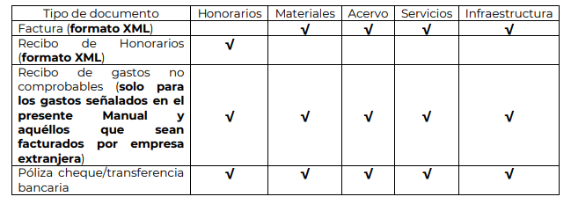
8) Todos los registros realizados en el sistema PROFEXCE 2020-2021, al 31 de diciembre de 2020 que incluyan documento de pago, dependiendo del tipo de BMS, deberán contar con:
Tipo de documentos de comprobación

Slide 10
…
(26/05/2020 Se adiciona este párrafo)
11) Las Transferencias Federales etiquetadas que, al 31 de diciembre del ejercicio fiscal inmediato anterior se hayan comprometido y aquéllas devengadas pero que no hayan sido pagadas, deberán cubrir los pagos respectivos a más tardar durante el primer trimestre del ejercicio fiscal siguiente, o bien, de conformidad con el calendario de ejecución establecido en el convenio correspondiente; una vez cumplido el plazo referido, los recursos remanentes deberán reintegrarse a la Tesorería de la Federación, a más tardar dentro de los 15 días naturales siguientes. Los reintegros deberán incluir los rendimientos financieros generados.
Comprometidos

Slide 11
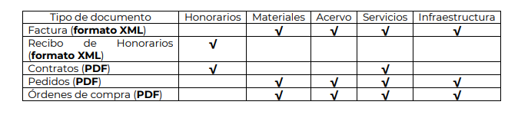
12) Serán considerados como documentos para comprometer el gasto, los siguientes:
  a) Facturas
  b) Recibos de Honorarios
  c) Contratos
  d) Pedidos
  e) Órdenes de compra
13) Para los gastos comprometidos que se registrarán entre el 01 y el 31 de diciembre de 2020, dependiendo del BMS, se deberá contar con la siguiente documentación:
Comprometidos

Slide 12
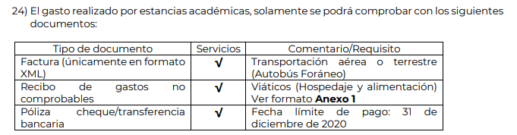
19) Todo gasto relacionado con BOLETOS DE AVIÓN o de AUTOBÚS FORÁNEO deberá contar con la factura electrónica correspondiente en formato XML, SIN EXCEPCIÓN. NO se aceptarán pagos de transporte efectuados por internet.
Políticas específicas para MOVILIDAD
25) La movilidad que realicen los estudiantes deberá efectuarse dentro del ejercicio fiscal 2020, por lo que los gastos por este concepto NO podrán comprometerse.
Pagos por internet NO ACEPTADOS
MOVILIDAD

Slide 13
30) Los pagos por boletos de avión o autobús foráneo deberán contar invariablemente con la factura electrónica en formato XLM. NO SE ACEPTARÁN FACTURAS EN FORMATO PDF NI COMPRAS POR INTERNET.
…
40) El Recibo de Gastos no Comprobables deberá contar con el membrete de la universidad y acompañarse de una copia de la credencial del participante que asiste al evento, así como una copia de los documentos correspondientes en formato PDF, todos en un solo archivo, debidamente ordenados, cuando estos sean realizados en el extranjero.
No comprobables

Slide 14
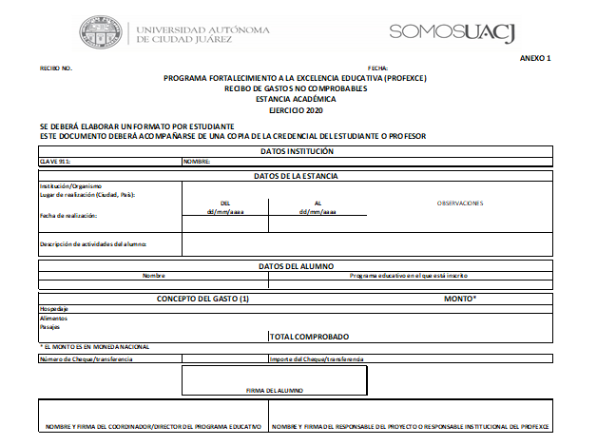
Estancia académica
Estudiantes
ANEXO 1

Slide 15
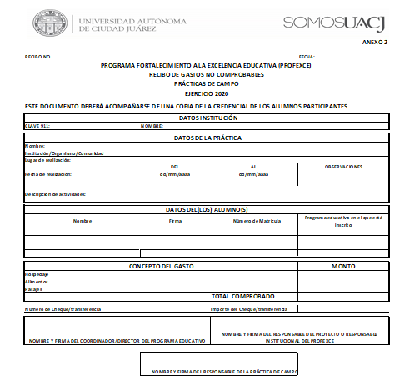
Prácticas de Campo
Estudiantes
ANEXO 2

Slide 16
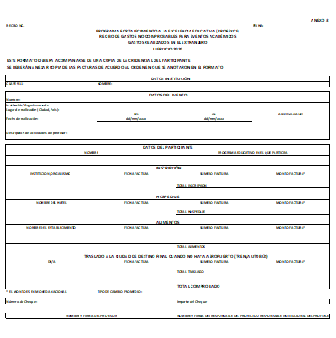
Docentes
Actividad académica
ANEXO 3,1

Slide 17
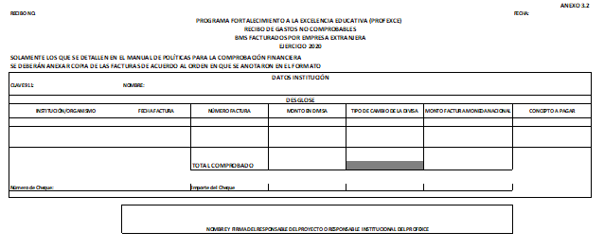
BMS facturados por empresa extranjera
ANEXO 3,2

Slide 18
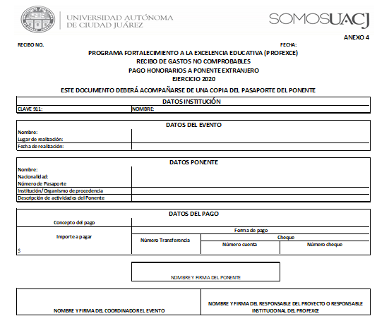
Pago honorarios a ponente extranjero

Slide 19
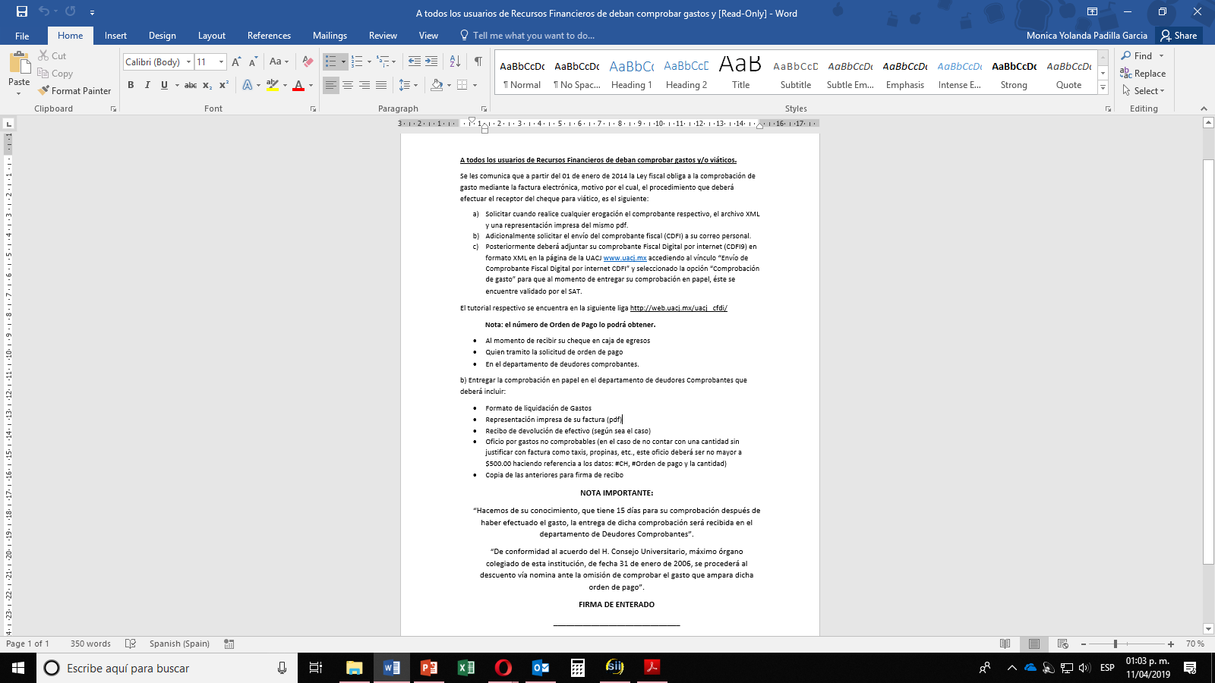
Política de comprobación UACJ

Slide 20
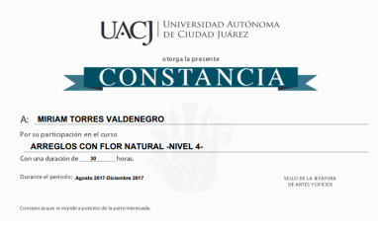
Comprobación académica
Deudores de Servicios (Viáticos, transporte o inscripción):
  Constancia o reconocimiento de participación. Emitida por institución sede preferentemente con el nombre completo del participante beneficiario directo del programa.
Honorarios
  Constancia emitida por la UACJ. En caso de haber dado algún curso.

Slide 21
Gracias
Dirección General de Planeación y Desarrollo Institucional
Mtra. María Esther Mears Delgado
mmears@uacj.mx
Subdirección de Planeación Operativa
Mtra. Lorena Ivonne Breceda Adame
lbreceda@uacj.mx
Ext. 2135,2133,2337

